Slide 1
projekt GML Brno Docens
DUM č. 7 v sadě
22. Ch-1 Biochemie
Autor: Martin Krejčí
Datum: 30. 6. 2014
Ročník: 6. ročník šestiletého studia, 8. ročník osmiletého studia, 4. ročník čtyřletého studia
Anotace DŮM: Polysacharidy – charakteristika + rozdělení, příklady významných rostlinných a živočišných polysacharidů
Materiály jsou určeny pro bezplatné používání pro potřeby výuky a vzdělávání na všech typech škol a školských zařízení. Jakékoliv další využití podléhá autorskému zákonu.

Slide 2
SACHARIDY VII.
Polysacharidy
Mgr. Martin Krejčí

Slide 3
Charakteristika + rozdělení
Složené z více jak 10 jednotek zapojených monosacharidů.
Podle zapojených monosacharidů: HOMOGLYKANY (homopolysacharidy) a HETEROGLYKANY (heteropolysacharidy).
Za stavební jednotky považujeme oligosacharidy: např. amylosa je složena z maltosových jednotek, základní jednotkou celulosy je cellobiosa apod.
Struktura polysacharidu je rozhodující pro výsledné vlastnosti ⇒ různý fyziologický význam ⇒ různé funkce v živých systémech.
V názvech koncovka –an k názvu základního monosacharidu s udáním anomerní formy monosacharidu např. α-glukany

Slide 4
Škrob (rostlinný)
Směs dvou polysacharidů AMYLOSA a AMYLOPEKTIN
Oba patří mezi homoglykany (homopolysacharidy), anomerní formou mezi α-glukany (tvořeny α-D-glukopyranosou).
Výsledné vlastnosti a použití ovlivňuje zastoupení jednotlivých složek. Může velmi kolísat! Běžně 20 – 30% tvoří amylosa a 70 – 80% zastupuje amylopektin.
Amylosa (počet glukosových jednotek 10³, Mr = 10⁵ – 10⁶), amylopektin (počet glukosových jednotek 50 000 – 1 000 000, Mr = 10⁷ – 10⁸).

Slide 5
AMYLOSA
α-(1→4)
glykosidická vazba
maltosa
Lineární polysacharid.
α-(1→4)glykosidická vazba.
Levotočivá šroubovice s 6 molekulami glukosy na závit.
Dutina šroubovice odpovídá velikosti I₂ ⇒ modré zbarvení komplexu klathrátového typu.

Slide 6
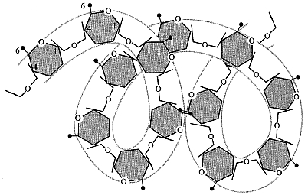
AMYLOSA
Šroubovice amylosy
kfrserver.natur.cuni.cz/lide/lhotakova/.../2012_prednaska04.pdf‎
http://www.wikiskripta.eu/index.php/Soubor:Amylosekette.png

Slide 7
AMYLOPEKTIN
isomaltosa
maltosa
Rozvětvený polysacharid.
Spojování kratších šroubovicových úseků α-(1→4) (maltosa) glykosidickými vazbami α-(1→6) (isomaltosa).
Délka větve činí cca 20 – 30 glukosových zbytků.
V horké vodě je téměř nerozpustný, bobtná a vytváří velmi viskosní maz.

Slide 8
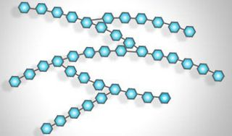
AMYLOPEKTIN
α-(1→4)glykosidická vazba
http://www.cosmiq.de/qa/show/2287103/
warum-wird-bei-der-Blutregulation-zum-
speichern-glucose-in-glykogen-umgewandelt/ /
α-(1→6)glykosidická vazba
http://www.instructables.com/files/orig/F8V/1YNJ/F47UX2HC/F8V1YNJF47UX2HC.jpg

Slide 9
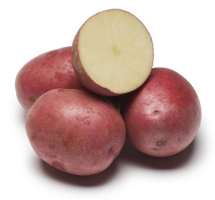
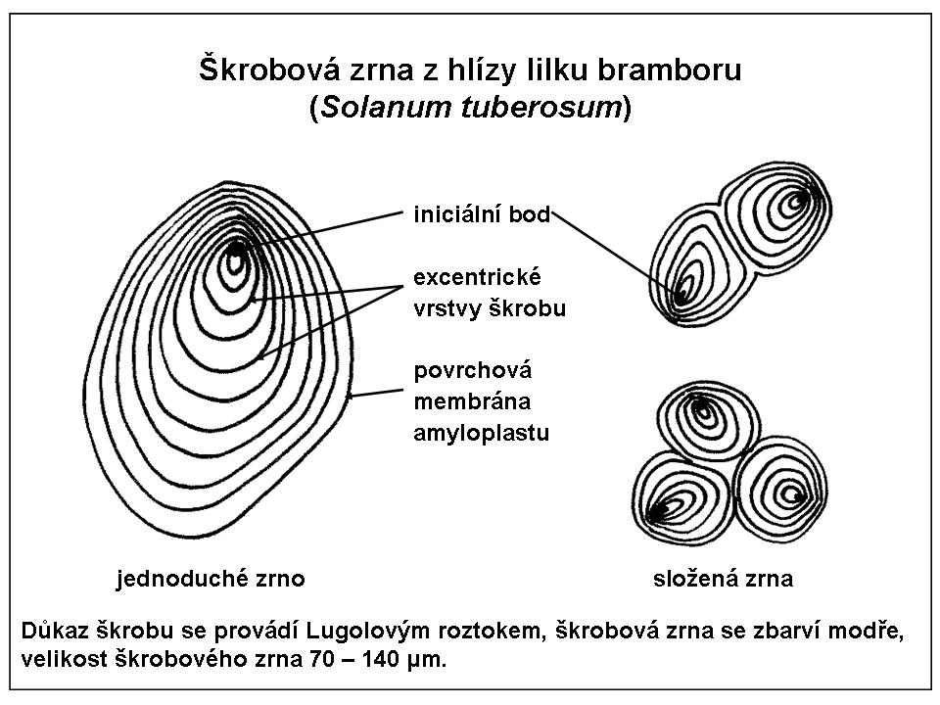
ŠKROB
amyloplasty jako statolity v kořenové čepičce kukuřice
Škrobová zrna bramboru
barvená Lugolovým roztokem
http://web2.mendelu.cz/af_211_multitext/
obecna_botanika/preparaty/nakresy/
bunka/velke_skrob_brambor.jpg
kfrserver.natur.cuni.cz/lide/lhotakova/.../2012_prednaska04.pdf‎

Slide 10
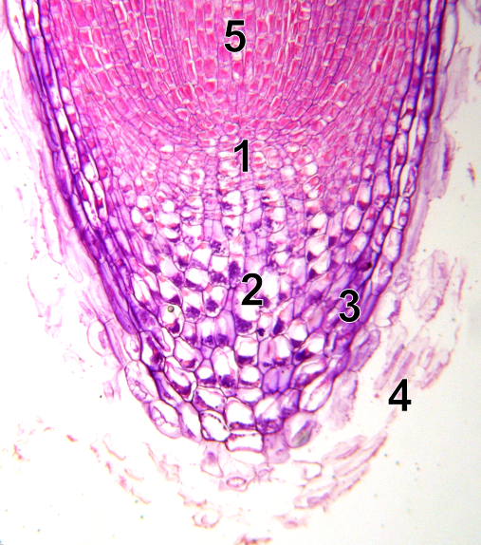
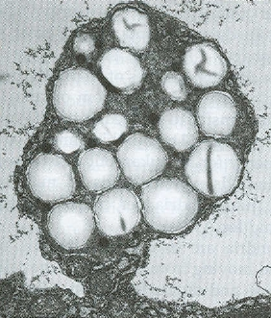
ŠKROB
1. Meristem
2.Columelle
(statocytes with statolithes)
3.Lateral part of the tip
4.Dead cells
5.Elongation zone
http://upload.wikimedia.org/wikipedia/
commons/b/be/Root-tip-tag.png
kfrserver.natur.cuni.cz/lide/lhotakova/.../2012_prednaska04.pdf‎

Slide 11
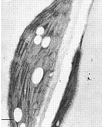
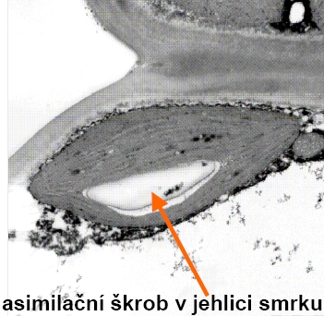
ŠKROB
Asimilační škrob - v plastidech
fotosyntetizujících orgánů
http://www.nature.com/scitable/topicpage/
cell-energy-and-cell-functions-14024533
kfrserver.natur.cuni.cz/lide/lhotakova/.../2012_prednaska04.pdf‎

Slide 12
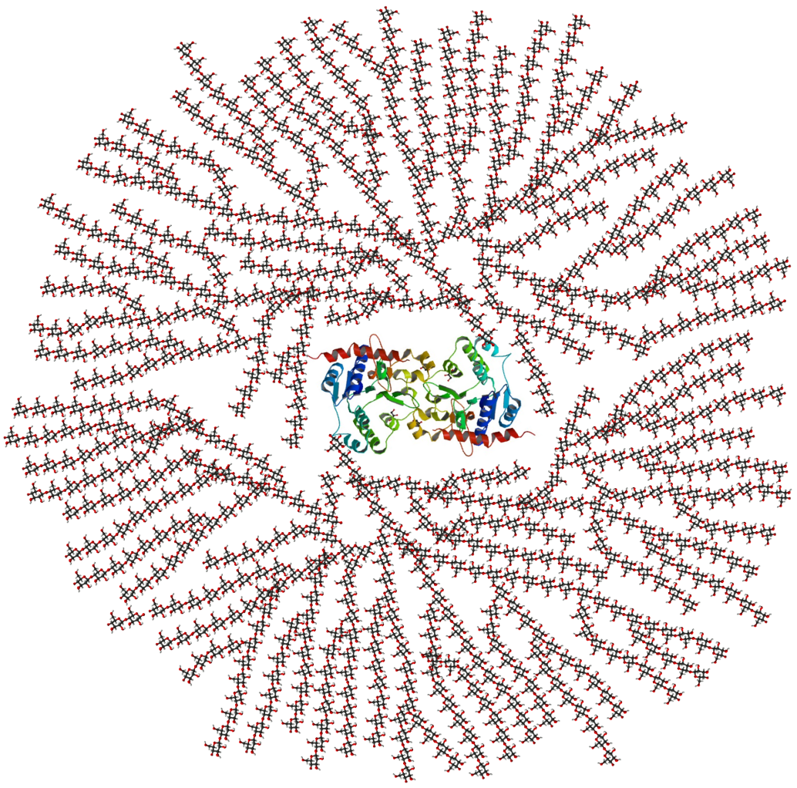
GLYKOGEN
α-glukan s rozvětvenou strukturou stavbou podobný amylopektinu.
Vyšší míra větvení než u amylopektinu ( 10 – 12 zbytků α-D-glukopyranosových jednotek.
α-(1→4) i α-(1→6) glykosidické vazby.
Obsažen zejména v jaterních a svalových buňkách.
Granule glykogenu, v centru je protein,
na nějž jsou vlákna glykogenu navázána
http://commons.wikimedia.org/wiki/File:Glycogen_structure.png

Slide 13
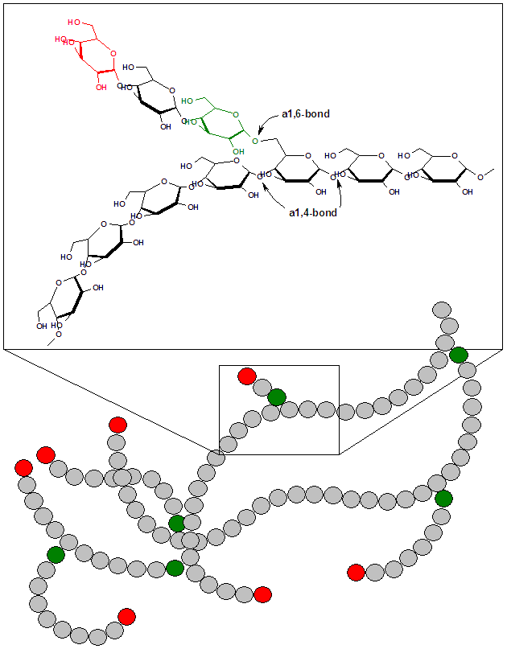
GLYKOGEN
Lidské jaterní buňky obsahují v sušině 18–20 % glykogenu a svalové buňky asi 0,5-1 %.
Průměrný člověk má v zásobě cca 250-400 g glykogenu (1/3 v játrech, 2/3 ve svalech). Sportovci až 800 g.
Zásoba glykogenu je vyčerpána po 30–90 minutách cvičení v závislosti na intenzitě cvičení.
Jaterní glykogen udržuje stabilní hladinu krevního cukru zvláště při hladovění, svalový glykogen je okamžitě využitelný ke svalové práci jako bezprostřední zdroj energie.
http://de.wikipedia.org/wiki/
Glykogen#Glykogen_im_menschlichen_Stoffwechsel

Slide 14
CELULOSA
Stavební funkce – buněčná stěna rostlinných buněk.
Lineární polysacharid, β-(1→4)glukan
Nerozvětvená struktura, zapojeno cca 3 000 (někdy až 20 000) zbytků β-D-glukopyranos.
Jednotlivé molekuly prorpojeny β-(1→4) glykosidickou vazbou.
β-(1→4) glykosidickou vazbou
cellobiosa

Slide 15
CELULOSA
H-můstek mezi OH skupinou na C 3 a
O šestičetného heterocyklu
H – můstky výrazně zpevňují molekulu celulosy.
Vytvářejí se i mezi jednotlivými vlákny celulosy a vznikají tak mikrofibrily tloušťky 4 nm (viz. následující snímek).

Slide 16
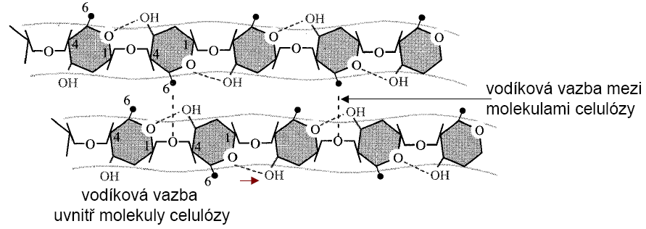
CELULOSA
CH₂OH → C6
H-můstky mezi molekulami celulosy
H-můstky uvnitř molekuly celulosy
kfrserver.natur.cuni.cz/lide/lhotakova/.../2012_prednaska04.pdf‎
H – můstky jsou hlavním důvodem pevnosti vláken a nerozpustnosti v H₂O

Slide 17
CELULOSA
Součástí celulosních mikrofibril jsou i jiné polysacharidy na bázi glukosy či jiných monosacharidů tzv. HEMICELULOSY xylany, mannany, arabinany apod.
Ve dřevě je doplněna polymerem fenolických sloučenin LIGNINEM (p-kumarylalkohol, koniferylalkohol apod.).
kfrserver.natur.cuni.cz/lide/lhotakova/.../2012_prednaska04.pdf‎

Slide 18
CELULOSA
Schéma biosyntézy celulosy
jako hlavní stavební součásti
buněčné stěny enzymatickým
komplexem zakomponovaným
v plazmatické membráně
kfrserver.natur.cuni.cz/lide/lhotakova/.../2012_prednaska04.pdf‎

Slide 19
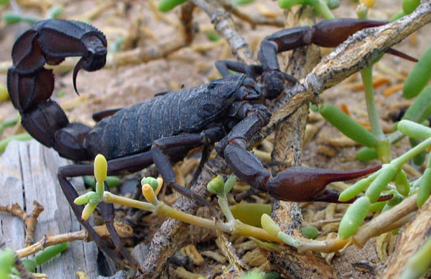
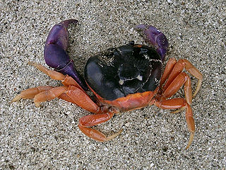
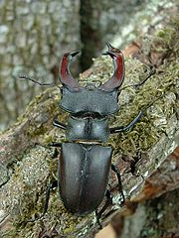
CHITIN
Exoskelet členovců
http://cs.wikipedia.org/wiki/Členovci

Slide 20
CHITIN
Složený z molekul N-acetyl-D-glukosaminu, které jsou spojeny β-(1→4)glykosidickou vazbou.
Chitin je hlavní složkou kutikuly členovců, která je u některých (např. u hmyzu, krabů, raků apod.) pomocí minerálních látek zpevněna a přeměněna (impregnována, inkrustována) v exoskelet (pevnou vnější kostru).
Spolu s β-polyglukany tvoří buněčnou stěnu hub (říše Fungi).
Chemicky je velmi podobný celulóze, pouze má na uhlíku C₂ místo hydroxylové skupiny navázanou skupinu acetamidovou.
N-acetyl-α-D-glukosamin

